Slide 1
大学生创业实践
主 编 郭广勇 王 飞

Slide 2
项目四 一个好汉三个帮
——创业团队

Slide 3
目录 CONTENTS
任务一 创业团队组建
任务二 创业团队管理

Slide 4
【案例引入】
马化腾的创业背景
马化腾于1971年10月出生于广东潮阳，1984年随父母从海南迁至深圳，1989—1993年，就读于深圳大学计算机专业，大学毕业后，进入润迅通信发展有限公司，从专注于寻呼软件开发的软件工程师一直做到开发部主管。1998年，马化腾创办腾讯计算机系统有限公司。2009年，当选中国经济十年商业领袖。2010年，在福布斯富豪排行榜排名第249位，大陆富豪第六位。2010年5月14日，在“2010新财富500富人榜”，以3 342亿元的资产排名第五位。
马化腾创业团队的构建
马化腾当年相邀四位伙伴共同创业，由马化腾出主要的启动资金。有人想加钱、占更大的股份，马化腾却说不行：“根据我对你能力的判断，你不适合拿更多的股份。”因为未来的潜力要和应有的股份匹配，不匹配就要出问题。什么问题？
QQ之父马化腾和他的创业团队

Slide 5
拿大股的不做事，做事的股份又少，矛盾就会发生。投资理财讲师张雪奎对此很赞成。中国有句老话：生意好做，伙计难搁。团队的利益问题、权利问题考虑在先就打好了地基。不过，虽然主要资金由马化腾出，他却自愿把所占的股份降到一半以下，只持有47.5%的股份。“要他们的总和比我多一点点，不要形成一种垄断、独裁的局面。”
马化腾创立腾讯
马化腾有个朋友跟另外两个人合伙开了家公司。不过三个人都很强势，经常意见不合，下面的员工不知道该听谁的，最后收场很难看。为了避免彼此争夺权力，马化腾在当年创立腾讯之初就和四个伙伴约定清楚：各展所长、各管一摊。因为都是多年同学，彼此特长都知根知底。彼此定位不同，就能从不同的角度来判断，确保认识全面。而且，没有人能够独断，保证了讨论的空间。如此设计能使创始团队在维持张力的同时保持和谐。最后马化腾持有大股，该做决定的时候能一锤定音。这就是马化腾，创业初期就预估到今后可能遇到的问题，同时提前准备好应对的办法。
张雪奎认为马化腾深深领悟了“不谋万世者，不足谋一时；不谋全局者，不足谋一域”的精髓。2006年2月，有麦肯锡和高盛背景的空降兵刘炽平从马化腾手中接过总裁的位置。

Slide 6
“总裁就是作为CEO的继承人，我们是这样培养的。”34岁的马化腾说出这句话的时候，不仅表明已开始为自己培养接班人，也意味着，当年与马化腾携手创业的四个伙伴将听这位外来空降兵的号令。刘炽平因协助腾讯上市与马化腾相熟，对腾讯的情况“十分了解”。2005年初，他先是做了腾讯的首席战略投资官，一年之后被任命为总裁。
对比一些大公司常常空降陌生的大总裁，这样的做法显然更具稳定性。同样是任命总裁，陈天桥就是一声令下，唐骏一步到位，而之前两个人只有数面之交。中国互联网行业常常拿陈天桥来反衬马化腾。一个“疾如风，侵略如火”；一个“徐如林，不动如山”。
2005年，腾讯基本上还是几个创始人各管一块，但其业务已经变得多样化，也更加专业化。马化腾对他的伙伴们讲，一定要培养自己的接班人。“我们的责任是更多地支持接班人去做，更多地在跨部门之间协调，而更多的决策和具体的事情都是交给他们去做”。现在，公司有两个CTO：一个是创始人张志东，另一个是从微软空降的熊明华。九人的核心高管团队里有四人为外部空降。“没办法，”马化腾说，“因为有些专业知识，无论怎么补课，就是到不了那个级别。指望通过你的提高去迎合公司发展的风险太大，所以一定要请人来替换你的功能。”如CFO曾振国、首席探索官网大为等。

Slide 7
要搞资本运作、要跟国际大公司合作就是要靠空降兵们积累多年的专业知识。张雪奎认为，这充分显示了马化腾的胸怀和智慧。现在，市场和销售交给刘炽平，各条具体业务线交给各高层，马化腾跟踪和掌握前沿的信息。每天晚上马化腾都泡在网上、各大门户的科技频道，看看国内的IT社区。看到有意思的产品，下载下来用一下；新出来的网络游戏，也要玩一玩。身为腾讯的“首席体验官”，马化腾要求每个“产品经理要把自己当成一个挑剔的用户”。一个新产品出来，要先以一个普通网民的身份去感受，哪里不方便，哪个按键用起来别扭，哪里颜色刺眼，要对细节提出建设性建议。用户界面和人机交互的设计，也是他的兴趣所在。
（资料来源：百度文库）

Slide 8
案例点评：
创业团队对创业成功具有重要的意义，但并非所有的团队都能获得成功。对团队的管理也非常重要。由于创业团队本身具有动态性特征，团队管理是贯穿于创业团队整个生命周期的工作。创业团队管理的重点是在维持团队稳定的前提下，发挥团队的多样性优势。团队管理是一门艺术，要针对具体情况灵活进行，但也有一些普遍性的原则可以利用。第一，选择。创建团队的第一步就是选择团队成员；第二，沟通。沟通是团队管理重要的一环，也是避免决策失误的手段；第三，个人发展。只有给员工提供广阔的发展空间，才会有高产出；第四，激励。有效的激励不仅仅是指物质激励，还包括精神激励，可以通过岗位设置、授权、薪酬机制等来实现。
案例思考：
1. 马化腾的团队给你带来什么启发？
2. 如果你要创业，该如何选择自己的合作伙伴？

Slide 9
任务一 创业团队组建
人是要有帮助的。荷花虽好，也要绿叶扶持。一个篱笆打三个桩，一个好汉要有三个帮。
——毛泽东
领军人物好比是阿拉伯数字中的1，有了这个1，带上一个0，它就是10，两个0就是100，三个0就是1 000。
——联想创始人 柳传志

Slide 10
创业团队
01
创业团队的定义
02
创业团队的组成要素
03
创业团队组建
04
创业机会的类型

Slide 11
一、创业团队的定义
创业团队是一种特殊的团队，可以从不同角度对它进行界定。
什么时候
什么人
创业初期
两个或两个以上技能互补、贡献互补的创业者
创 业
团 队
做什么
为了什么
相互协作
共享收益
共担风险
高品质的创业结果

Slide 12
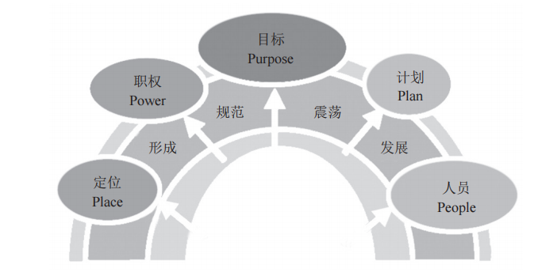
二、创业团队的组成要素
创业团队的5P模型

Slide 13
【案例分享】
万通六君子
1991年下半年，海南的经济正遭受第一次低潮。由于砖厂停产，潘石屹不得不重回海口。漂泊的岁月中，他结识了漂泊的冯仑、王功权、刘军、王启富、易小迪等几个意气相投的朋友，他们共同创立了海南万通，后来人们把他们称为“万通六君子”。
在第一次界定合伙人利益关系时，冯仑等人采用的是水泊梁山的模式——“座有序，利无别”。虽然大家的职务有差别，但利益是平均分配的。当时，董事长的位置并不重要，大家关注的焦点是法人代表和总经理。大家一致认为，王功权当法人代表和总经理比较合适，于是，法人代表和总经理就由王功权担任。冯仑则担任副董事长（当时董事长职务必须由投资主管单位的人担任），王启富、易小迪和刘军担任副总。1992年初，潘石屹加入了公司，最初担任总经理助理兼财务部经理，后来也变成副总。

Slide 14
【案例分享】
虽然都是副总，但权力并没有办法详细规定，所有的事情都要六个人在场讨论。冯仑曾回忆：“这时情况变得比较微妙，最后谁说了算呢？名片、职务不同，但心理是平等的。后来功权说他是法人代表，要承担责任，得他定，但如果大家不开心，以后可能就没责任负了，所以多数时候他会妥协。”
1992年，通过运作海口“九都别墅”项目，“农高投”赚得了“第一桶金”。此后，“农高投”用这笔钱去操作“莲怡庐”等项目，不断在海口、三亚炒房炒地。公司经济条件宽裕后，很多老员工都拥有了“四个一”，即一套房子、一万块钱存款、一部电话和一部摩托车。
在“农高投”成立之初，人员并不多，除去王功权、冯仑等六个“高层”，只有两个员工，一个是王功权的老婆，一个是王启富的哥哥，大家一起干活、一起吃饭，谁也没把自己当“干部”。完成原始积累后，公司开始招聘新人，这才有了真正意义上的上下级关系。由于王功权、冯仑等人的座次排得很模糊，导致六人权力均等，因而产生了一个问题：下面的员工或自觉、或不自觉地会“站队”，形成各式各样的派系，导致组织运行效率低下。

Slide 15
【案例分享】
1993年1月18日，“农高投”增资扩股，改制为有限责任公司形式的企业集团，即万通集团，主要股东除冯仑、王功权、刘军、王启富、易小迪，还有后来加入的潘石屹以及中国华诚财务公司、海南省证券公司等法人股东，由冯仑担任董事长和法人代表。
之前，冯仑等人的合伙人关系是虚拟的，没有股权基础。通过这次改制，冯仑等人开始建立了财产基础上的合伙人关系。冯仑提出一个观点：按照历史的进程来看，缺了谁都不行，每个人的作用都是百分之百——他在，就是百分之百；不在，就是零。
从这个角度出发，万通六君子在确定股权时采取了平均分配的办法。由于是平均分配，大家说话的权利是一样的，万通成立了一个常务董事会，重大的决策都由六个人来定。

Slide 16
【案例分享】
1993年6月，由万通集团投资并以定向募集方式发起组建了北京万通实业股份有限公司，公司实收资本金8亿元人民币，成为北京最早成立的以民营资本为主体的大型股份制企业。同年，万通在北京开发了“新世界广场”项目。通过和香港利达行主席邓智仁的合作，万通新世界广场大获成功，卖到了当时市价的三倍。万通新世界广场的成功，让大众和业界开始关注万通，同时，也奠定了两个地产大佬冯仑和潘石屹的“江湖地位”。
（资料来源：豆丁网）

Slide 17
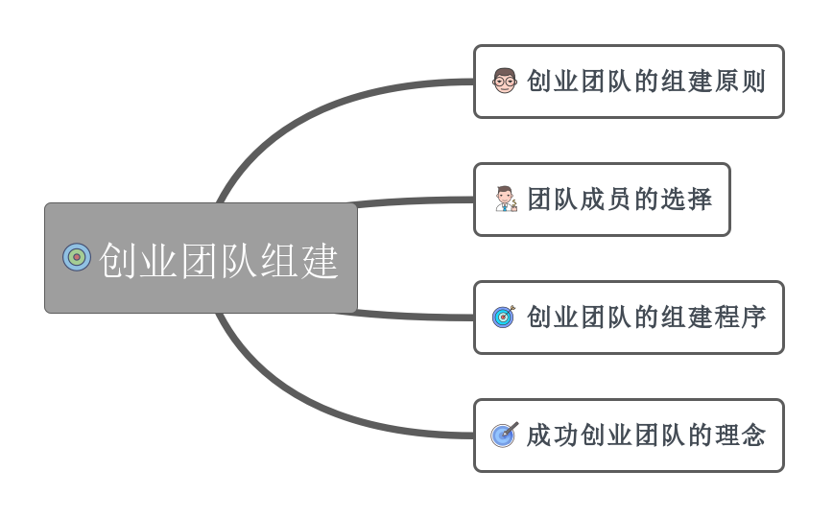
三、创业团队组建

Slide 18
1. 创业团队的组建原则
拥有共同的价值观与目标
精简高效原则
对手是怎样分销产品和服务的？
A
B
C
D
优势互补原则
权益合理分配原则
竞争对手的实体地址在哪里？其优势和不足有哪些？

Slide 19
2. 团队成员的选择
团队成员加入的目的
团队成员的性格、个性、兴趣
对手是怎样分销产品和服务的？
A
B
C
D
团队成员的知识结构
团队成员的价值观念
竞争对手的实体地址在哪里？其优势和不足有哪些？

Slide 20
课堂训练
活动名称：西天取经
人员名单：武则天、李逵、爱迪生、林黛玉、瓦特、诸葛亮、李时珍、郑和
活动规则：请从以上人员中选出四人组成你的团队，并给出选择他们的理由。

Slide 21
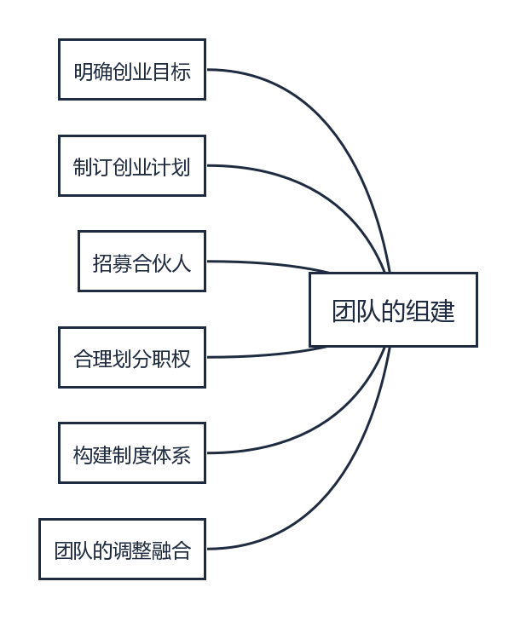
3. 创业团队的组建程序

Slide 22
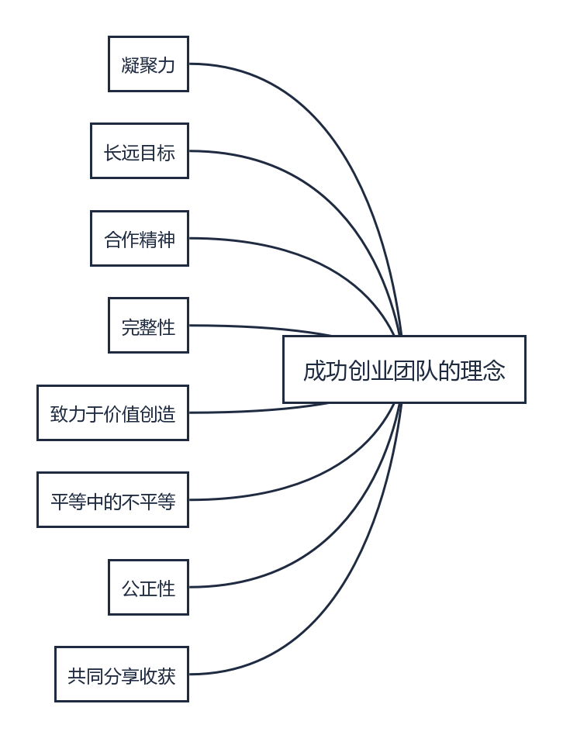
4. 成功创业团队的理念

Slide 23
实践训练
最聪明的人在一起，却搞砸了一支团队
先跟大家讲一个关于鸡的故事。在普渡大学，有一位名叫威廉·谬尔的生物进化学
家研究了鸡下蛋的问题，我们都知道，要计算鸡的生蛋率很简单——只需要数数鸡蛋就
行了。但他想知道的是，如何提高鸡的生蛋率。于是，这位博士就设计了一个巧妙的实
验，他先把鸡分成了两群：一群是生产力一般的鸡；另一群是生产力极强的鸡，我们
姑且称之为“超级鸡”。在经过六代的生存繁衍后，他发现了什么呢？第一群“普通
鸡”，表现得还算不错，它们个个都身体结实，羽翼丰满，并且鸡蛋产量急剧增加。那
第二群“超级鸡”呢？只剩下三只，其余全死了。
原来，那三只鸡把其他的鸡都啄死了。因为只有通过挤兑同伴，这些生产力极强
的鸡才能获得成功。现在，我在世界各地讲这个故事，人们几乎立刻就看出了其中的
含义，并跑来对我说：“我们的公司就是那个超级鸡群！”或者是，“这就是我的人
生！”
的确，我们从小就被灌输一种理念：想要获得成功，只有不断地竞争——进好的学
校，找好的工作，要做人上人——但我从来没有觉得这些话有多么激励人。这么多年
来，我们一直在用“超级鸡”的模式来运转大多数组织和公司。

Slide 24
实践训练
许多人觉得，成功靠的是挑选顶尖人才，只需要把那些最聪明的人放在一起，然后给他们所有的资源和权力就够了。但是，这样做的结果会和养鸡实验如出一辙：人们都
变得极富侵略性，组织的功能失调，并出现各种资源的浪费。因此，我们迫切地需要另
外一条路——真正的团队。
什么叫真正的团队？麻省理工大学有一个研究组曾邀请了几百名志愿者，并将他们
分成了几组来解决难题。结果显示，那些表现优异的团队，并不是因为他们拥有一两个
超高智商的成员，也不是因为他们成员的整体智商水平高。
反之，获得成功的团队都有三个特点：第一，他们都有着较高的社交灵敏度和同理
心；第二，成功的团队给了每个人同样的资源和机会，这样就没有任何人能成为主导
者，也没有任何人有机会搭便车；第三，成功的团队里有更多的女性员工。
这是不是说明女性更具有同理心？我们无从知晓，但重要的是，这个实验证实了我
们的理论：那些团队表现优异的关键在于，成员与成员之间的关系。在现实生活中，这
意味着人与人之间的互动非常重要。只有成员之间高度契合、反应灵敏，他们的创意才
会持续涌动并不断壮大。他们不会被某个想法困住，也不会浪费精力去钻牛角尖。
（资料来源：吴满琳，刘秋昤，李琴.大学生创业基础：知行合一学创业[M].上
海：复旦大学出版社，2017.）

Slide 25
实践训练
思考与讨论
1. 该案例对你选择创业团队有何启发？
2. 为什么创业团队成员之间要能互补？你怎么理解“团队协作，优势互补”这句话？

Slide 26
任务二 创业团队管理
将合适的人请上车，不合适的人请下车。
——佚名
失败的团队没有成功者，成功的团队成就每一个人。凝聚团队，聚焦目标，为梦想创造无限可能。
——佚名

Slide 27
创业团队管理
01
团队管理中的常见的问题
02
团队管理问题的应对策略
03
创业团队的管理

Slide 28
一、团队管理中的常见的问题
（1）团队成员的总体能力不能满足公司规模扩大的趋势；
（2）团队成员在合作过程中发现彼此的思想、处事方式、发展理念不同，甚至有较大的反差，导致冲突的发生；
（3）团队成员由于性格不合，导致团队难以形成和谐的创业氛围；
（4）团队在成立初期设置的权力、利润分配方案未能在企业发展过程中进行不断的调整与改革，导致团队成员之间产生矛盾；
（5）团队领导的领导力不足，不能为团队发展指明正确的方向，也不能在团队中建立起自己的威信；
（6）团队成员对创业活动的认识不足，缺乏实践经验，甚至对其他人的创业经历了解甚少，对于创业环境和创业领域的相关知识不了解，导致空想型创业；
（7）团队内部长期难以形成优质的团队精神；
（8）团队目标长期不明确，导致创业活动进展过缓。

Slide 29
二、团队管理问题的应对策略
形成并有效实施详细的团队发展策略与规划
积极培养团队精神
问题导向发现机会
创新变革获得机会
A
B

Slide 30
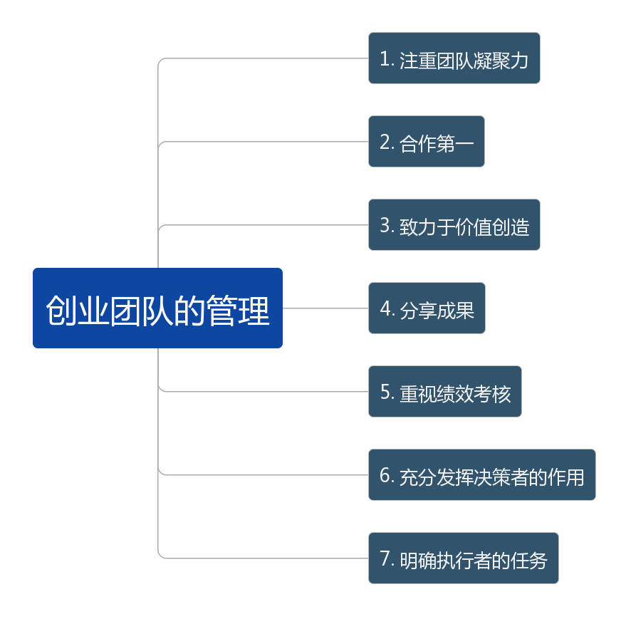
三、创业团队的管理
问题导向发现机会
创新变革获得机会

Slide 31
【案例分享】
青春合伙人
随着互联网的发展，电子商务在不断发展壮大，且前景非常广阔。其中，网购就是最突出的一个例子。2009年之后，网上购物成为一种主流，网购平台不断入驻电子商务。大学时期的潘鸿鹰发现自己对这样的购物方式很感兴趣，于是他鼓起勇气，开了一家淘宝店。
前两个月，潘鸿鹰每天花很多心思在网店的运营上，但他的淘宝店没有什么起色，
两个月下来没有一笔订单，迫于无奈，他找了网上一家刷信誉的公司，但没有想到是一个骗局。一向自认为很谨慎的他，被骗了800元，最后得到了一个深刻的教训：做网店，重要的是商品的质量和好的工作团队。
经过深思熟虑，他确定了网店的核心团队成员以及技术要求：第一是店长。店长是
一个店铺的灵魂指挥人物，要做到统领大局，有一定的淘宝经验以及缜密的大局观；第二是设计师。店铺装修是网店经营不可缺少的一部分，要提升店铺销量，首先就要激发买家购买的欲望，这就需要设计师精心设计；第三是美工师。美工是配

Slide 32
合设计师工作的人员，美工要充分理解设计师的思想构架蓝图，并充分执行。针对买家的购买特性进行分析，构建一个有特色的装修店铺；第四是运营人员。运营人员要从阶段性的特性出发，针对店铺的实际情况，采取相应的措施以及必要的活动。作为店铺的核心，运营人员要充分了解每一个活动的含义、能带来的效果以及活动后的一系列操作方案；第五是客服，作为店铺里唯一能够跟买家进行沟通的人员，客服必须要有良好的心理素质，不能被感情所带动；第六是库管，库管人员必须严谨仔细，做好商品入库、验货、发货及相关库存管理等。
确定好团队构架后，潘鸿鹰开始逐一落实人选。他当仁不让地成为了店长，同时兼任设计师。然后，他选择了一个擅长摄影和PS的朋友，担任美工师，选择了一个鬼点子很多的朋友做运营工作，而客服由两个女生担任，因为她们平常做事耐心仔细，有较强的沟通和协调能力。最后是库管人员，他找到一个平常做事认真谨慎的同学担任仓库管理员。这样，一个核心团队就搭建起来了。
团队建立起来后，他开始考虑如何管理这个团队。虽然团队的成员都是他的同学或朋友，但大家对网店的运营都不熟悉，彼此还比较陌生，所以配合也不够默契。于是，他想到要建立团队目标，让员工对他们的企业有共同愿景，他把自己对网店的构思、网店的经营规则都告知了团队成员，让所有成员知道，网店要往哪里走，要怎么

Slide 33
走。为了促进团队协作，提高团队的整体执行力，他组织了一系列活动，召开了一系列会议，让团队成员从陌生到熟悉，团队关系开始逐渐稳固。最后，制定了团队规范，通过建立合理的规范，让团队成员都按照规范进行自我管理。
万事俱备，网店开始正式运营，店长兼设计师的潘鸿鹰以及他的运营师开始策划活动，美工师开始安排拍照、图片处理等工作，客服开始热情地向客人推荐商品，库管开始安排发货。
终于，网店迎来了第一笔订单，第一个好评。整个团队都为之欢呼雀跃，因为大家知道第一笔订单是多么宝贵！第一个好评是多么不易！潘鸿鹰明白，这一切不是他一个人的功劳，而是整个团队的付出，是团队出色的配合才取得了网店的成功起步。一个好的团队需要的是什么？是团队成员之间的相互依赖、相互关心、共同协作，这需要大家的共同努力。一根筷子容易折断，但是十双筷子呢？所以团队建设是每个企业发展的重中之重。
第一笔订单成交之后，他更加坚定了自己的电子商务之路。团队建设，让网店的运营慢慢走上了正轨，同年8月中旬网店的销量突破了250件。2012年9月，他的团队设计了一款纯银戒指，交给浙江义乌某加工公司加工生产，随后一款具有象征意义的

Slide 34
“FOREVER LOVE”纯银戒指在店铺上架，首批500个戒指得到了大家的认可。9月底，他拿下了戒指的鉴定证书，网店的订单量不断增多，到了10月份，销售额突破了2万元。潘鸿鹰这一步步走来，他的电商梦也慢慢展开，他知道，公司的成长离不开他的团队，他的这一群青春合伙人。
（资料来源：董刚，贾安东.创业进行时：重庆市大学生创业典型案例集[M].重庆
大学出版社，2015.）
案例点评：
创业者通过单打独斗的失败经历，方知团队合作的重要性。创业者要通过自己的实践学习，熟悉掌握行业知识，了解行业特点及赢利模式，学习借鉴成功的经验，精心挑选团队成员，用心打造合作团队，使团队成员之间形成优势互补，能力与职位匹配，既利于团队成员的分工合作，也利于团队执行力的增强和团队的发展，这才是创业成功的关键。

Slide 35
实践训练
分粥的最佳方法
在一个由七个人组成的小团体中，每个人都是平等的，但不免自私自利。他们想通过制定规则来解决每天的吃饭问题——分食一锅粥，但没有称量用具。那么，要怎么分才最公平呢？
方法一：指定一个人负责分粥事宜。很快大家就发现，这个人分给自己的粥最多。
于是就换了一个人分粥，结果总是主持分粥的人碗里的粥又多又好。
方法二：大家轮流分粥，每人主持一天。这样虽然看起来平等了，但是每个人在一周中只有一天吃得饱且有剩余，其余六天都饥饿难耐。大家都认为这个方法造成了资源浪费。
方法三：大家选举出一个信得过的人主持分粥。最开始，这个人还能公平地分粥，但不久后他就开始为自己和溜须拍马的人分得多。

Slide 36
实践训练
方法四：选举出一个分粥委员会和一个监督委员会，形成监督和制约的关系。这个方法基本上做到了公平，可是监督委员会常常会提出种种议案，而分粥委员会又会据理力争，等到分粥时，粥早就凉了。
方法五：每个人轮流分粥，但是分粥的那个人要最后一个领粥。令人惊讶的是，在这个制度下，七只碗里的粥每次都是一样多。因为每个主持分粥的人都认识到，如果七只碗里粥的分量不同，他最后肯定享用那份最少的。
思考与讨论
想一想，你还有更好的办法分粥吗？

Slide 37
谢
谢
观
看
！

